Slide 1

MINI-PROJET · ARCHITECTURE DE SOLUTION
MedX
Plateforme de santé — Architecture technique
Protéger les données. Y accéder en urgence. Garder le reste simple.
PRIORITÉ HAUTE
PRIORITÉ MOYENNE
PRIORITÉ BASSE
code couleur utilisé sur chaque diapositive
Ayman EL KARROUSSI · Abdoulaye FOFANA · Hamid AIT MIMOUN — Octobre 2026
Notes:
MedX : téléconsultations, dossiers patients et prescriptions dans une seule plateforme. Notre conception part des priorités du sujet : protéger les données et les rendre accessibles en urgence. Rouge, orange et gris indiquent les priorités haute, moyenne et basse sur chaque diapositive.

Slide 2



Ce qui compte pour MedX
L'annexe 2 du sujet guide chaque choix de cette conception
HAUTE
MOYENNE
BASSE
Confidentialité des données
Dossiers patients
Accès d'urgence
Authentification & droits
Intégrité des données
Planification
Téléconsultations vidéo
Prescriptions
Masquage des données
Agendas externes
Interface pharmacie
Préférences utilisateur
Suivi des notifications
Données de test anonymes
Facturation & remboursements
Règle de conception : l'effort suit la priorité. Haute = protection et redondance maximales. Basse = simple, et peut attendre.
2
Notes:
Tour rapide des trois colonnes. La phrase clé est en bas : toutes les fonctions ne reçoivent pas le même traitement. C'est notre réponse au critère d'alignement sur les priorités.

Slide 3
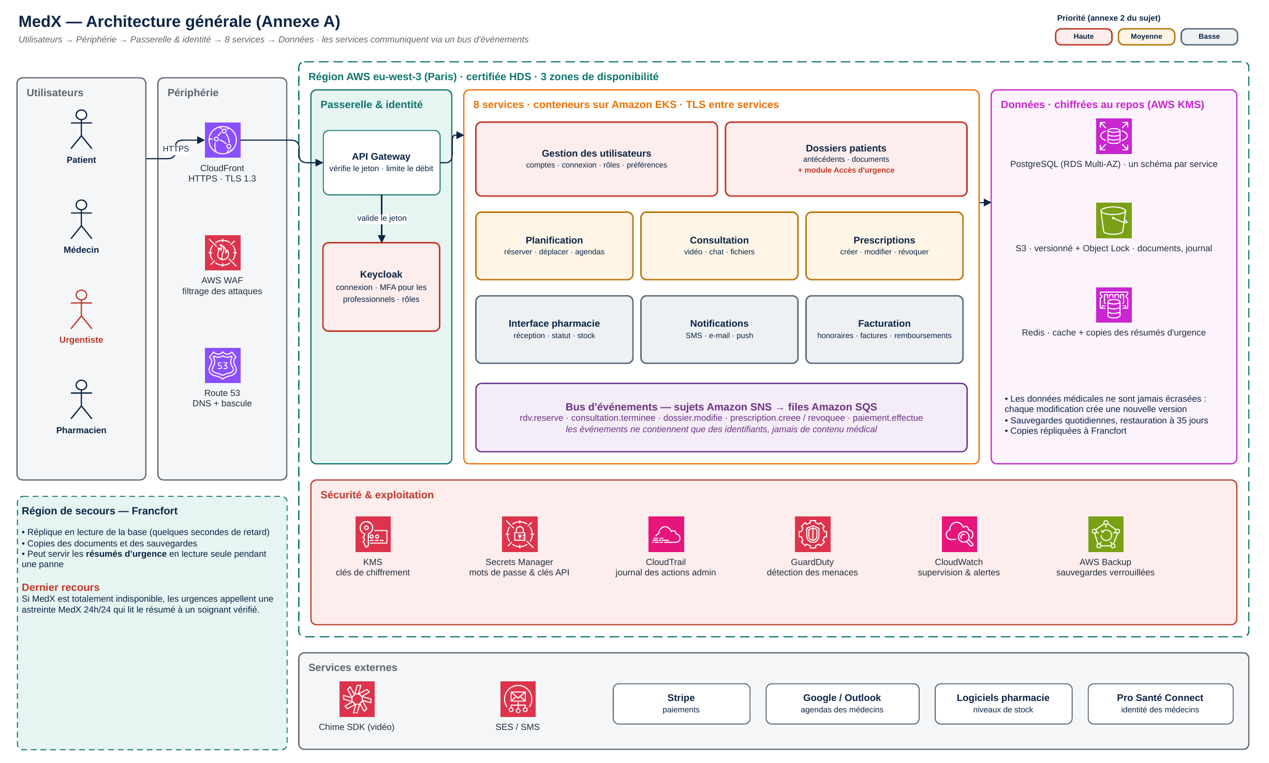




Architecture générale
AWS Paris
Point d'entrée unique
8 services
Données chiffrées
certifié HDS ; Francfort en secours
l'API Gateway vérifie chaque connexion (Keycloak, MFA)
un par domaine du sujet, reliés par un bus d'événements
PostgreSQL, S3, Redis — rien n'est écrasé
3
Notes:
Lecture de gauche à droite : utilisateurs, périphérie (CloudFront et pare-feu), API Gateway avec Keycloak pour la connexion, les huit services, puis les données. Les services communiquent surtout via un bus d'événements. En bas à gauche : la région de secours de Francfort et la ligne d'astreinte de dernier recours pour les urgences.

Slide 4
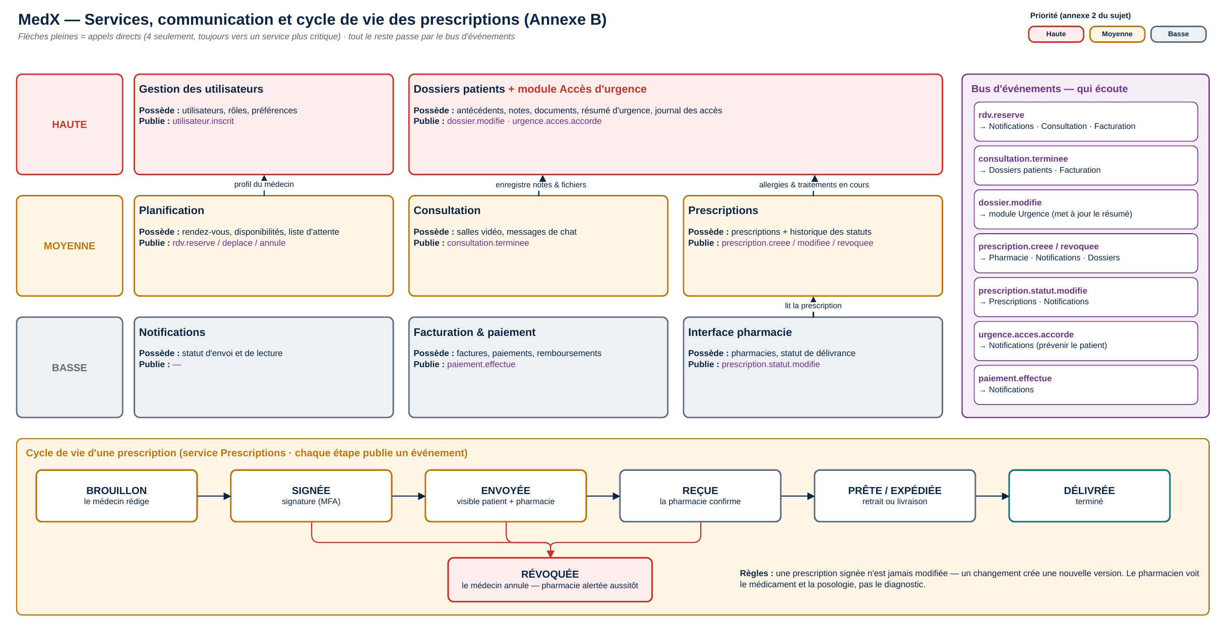
Huit services, un bus d'événements
Un service par domaine
Repris directement du sujet. Chacun possède ses données.
Seulement 4 appels directs
Tous vers un service plus critique : un souci de facturation ne bloque jamais les soins.
Le reste via des événements
« rdv.reserve » → notifications, salle vidéo et facturation réagissent seuls.
4
Notes:
Les services sont rangés par priorité. Il n'existe que quatre appels directs, tous vers le haut, vers des services plus critiques. Le reste passe par des événements : un service lent de priorité basse met simplement le travail en file au lieu de tout bloquer. En bas : le cycle de vie d'une prescription. Une prescription signée n'est jamais modifiée, et sa révocation alerte immédiatement la pharmacie.

Slide 5
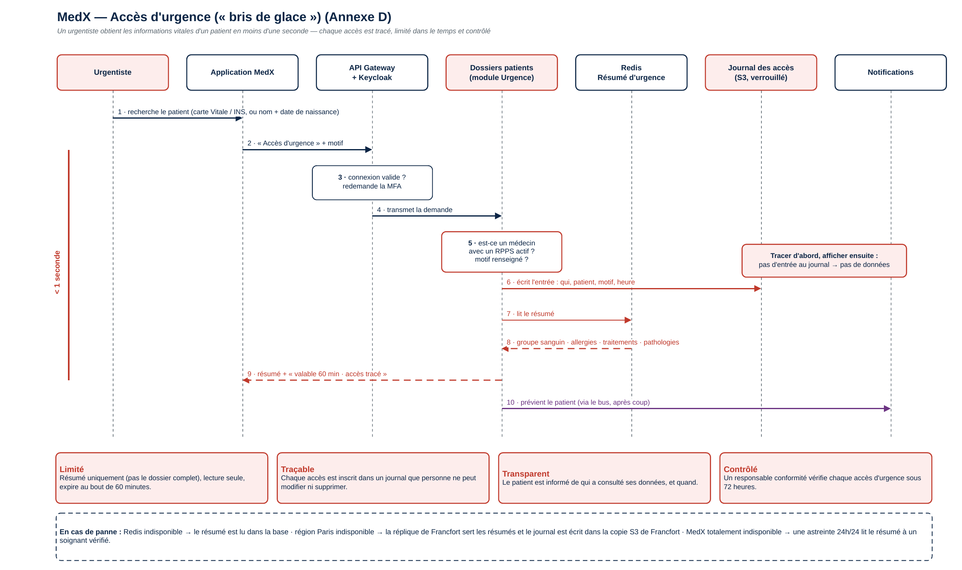




Accès d'urgence en moins d'une seconde
Des données verrouillées, mais disponibles quand une vie en dépend
Préparé à l'avance
Résumé d'urgence tenu à jour et en cache : lecture instantanée
Tracer d'abord
Pas d'entrée au journal → pas de données affichées
Limité
Résumé seul, lecture seule, valable 60 minutes
Transparent & contrôlé
Patient informé ; chaque accès contrôlé sous 72 h
5
Notes:
C'est ici que se rejoignent les deux priorités hautes. Les informations vitales sont préparées à l'avance, donc leur lecture est instantanée. La sécurité vient du processus : MFA, vérification du RPPS, entrée au journal écrite avant tout affichage, limite de 60 minutes, patient informé, et contrôle de chaque accès. En cas de panne : Redis indisponible, lecture en base ; Paris indisponible, Francfort ; tout indisponible, astreinte téléphonique 24h/24.

Slide 6




Des dossiers patients fiables
Rien n'est perdu, rien n'est écrasé
Modèle standard
Jamais écrasé
Fichiers verrouillés
Les dossiers suivent le standard HL7 FHIR : échanges facilités avec les hôpitaux.
Une correction est une nouvelle version : qui, quand, pourquoi.
Documents dans S3 avec Object Lock et empreinte vérifiée au téléchargement.
Sauvegardes
Restaurations testées
Tests sans vraies données
Quotidiennes, restauration à 35 jours, copiées à Francfort, verrouillées.
Une restauration est testée chaque mois.
Les environnements de test utilisent de faux patients générés.
6
Notes:
La gestion des dossiers et l'intégrité des données sont deux priorités hautes. Le stockage reste simple : une base PostgreSQL avec un schéma par service, S3 pour les fichiers, Redis pour les lectures rapides. L'intégrité repose sur le versionnement, les empreintes, le stockage verrouillé et des sauvegardes réellement testées.

Slide 7

Une sécurité en couches
Chaque couche protège encore les données si une autre cède
En transit
HTTPS (TLS 1.3) pour les utilisateurs · TLS entre services et bases
Qui peut voir un dossier ?
Au repos
Base, fichiers et sauvegardes chiffrés avec des clés AWS KMS
Le patient
Un médecin avec un rendez-vous (récent)
Un médecin autorisé par le patient
Un urgentiste via l'accès d'urgence
Tous les autres : refusé — et chaque accès est tracé
Champs sensibles
Chiffrés à nouveau par le service → une sauvegarde volée reste illisible
Masquage
Chaque rôle ne voit que le nécessaire : le pharmacien ne voit jamais le diagnostic
Connexion : Keycloak, MFA obligatoire pour médecins, pharmaciens et admins. Conformité : RGPD · hébergement HDS · dossiers conservés 20 ans.
7
Notes:
Quatre couches de protection. Celle à souligner est la troisième : le chiffrement de la base seul ne protège pas contre une sauvegarde volée ou un initié ; chiffrer les champs sensibles dans le service, si. À droite, la règle d'accès : rôle plus relation. Un médecin a besoin d'une raison pour voir un patient donné.

Slide 8
Conçu pour grandir
Dimensionné pour 2 M de patients et le rush du lundi matin
32 000
5 000
1 000
consultations / jour
appels vidéo simultanés (cible)
requêtes / seconde (cible)
Comment le système s'adapte
Sous pression
Vidéo via Chime SDK : ~15 Gbit/s en pointe ne passent jamais par nos serveurs
Les services se dupliquent automatiquement sous charge (Kubernetes)
Répliques en lecture + Redis soulagent la base
Les fichiers vont directement de l'application à S3
Capacité ajoutée avant les pics connus
Dossiers & urgence gardent une capacité réservée · reprise en 15 min
Planification, vidéo, prescriptions · reprise en 1 h
Notifications, facturation, stock attendent en file · reprise en 4 h
8
Notes:
Les chiffres viennent de nos hypothèses : 8 millions de consultations par an, soit 32 000 par jour ; l'heure de pointe donne environ 1 600 appels simultanés, donc 5 000 laisse une marge pour une épidémie. La décision clé est d'utiliser un service vidéo géré. Sous pression, le travail de priorité basse attend en file pendant que les services critiques continuent.

Slide 9
Compromis
Chaque choix a un prix — voici ce que nous avons accepté
Notre choix | Au lieu de | Le prix accepté
8 services | Une seule application | Plus d'éléments à gérer, mais pannes contenues
Résumé d'urgence préparé | Lire tout le dossier en direct | Quelques secondes de retard possible, mais instantané et résilient
Bus d'événements | Appels directs partout | Certaines actions ont lieu un instant plus tard
Vidéo gérée (Chime) | Nos propres serveurs vidéo | Paiement à la minute, aucun serveur à gérer
Une base, un schéma par service | Une base par service | Plus simple ; à séparer plus tard si besoin
Chiffrement des champs | Chiffrement de la base seul | Pas de recherche libre sur ces champs
9
Notes:
Choisir deux lignes si le temps manque. Le résumé d'urgence : nous acceptons quelques secondes de retard sur le dossier, en échange de la rapidité et du fonctionnement même si d'autres parties sont en panne. La base unique : plus simple aujourd'hui, et chaque schéma peut migrer vers sa propre base si un service grossit.

Slide 10



À retenir
Des données protégées à chaque étape
Chiffrées, jamais écrasées, visibles seulement par ceux qui en ont besoin.
Un accès d'urgence qui fonctionne
Moins d'une seconde, tracé d'abord, limité, contrôlé.
L'effort suit la priorité
Robuste là où les soins en dépendent, simple là où on peut attendre.
Prêt à grandir
Vidéo gérée, montée en charge automatique, files qui absorbent les pics.
Questions ?
Notes:
Récapituler les quatre points, puis questions. Questions probables : pourquoi AWS (certification HDS à Paris), pourquoi pas une seule application (pannes contenues, montée en charge séparée), le résumé d'urgence est-il à jour (à quelques secondes près, il est rafraîchi à chaque modification du dossier), et si la vidéo tombe (bascule en audio).

